Slide 1
2019
青大云产品发布
PPT
汇报人：马贤良 吴晓阳 刘犀鑫 汇报时间：2019年1月

Slide 2
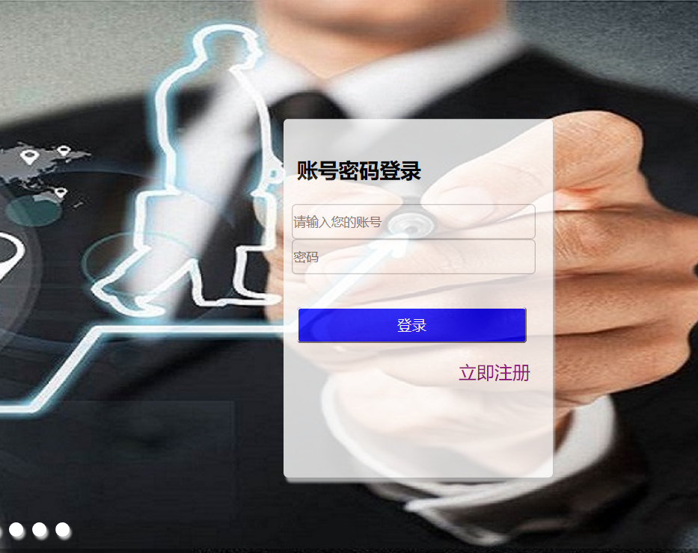





登录页面

Slide 3
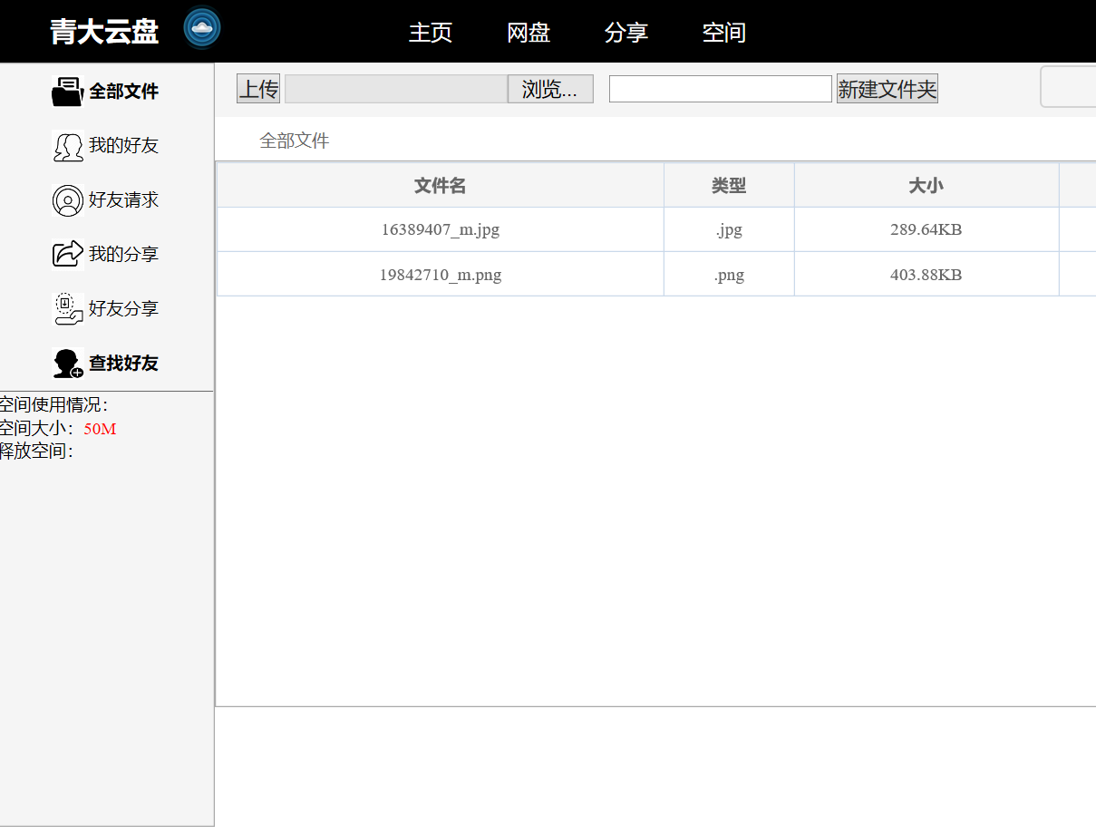


主页

Slide 4
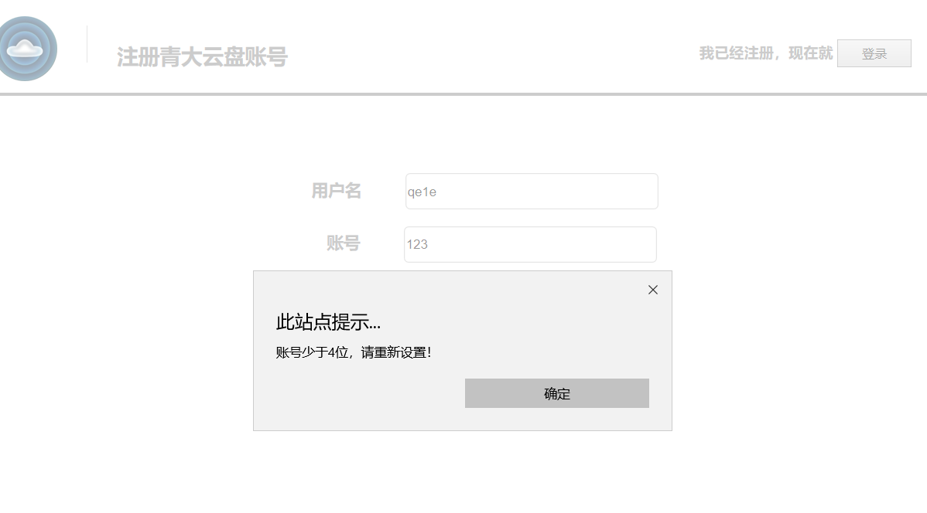
功能性展示之注册

Slide 5
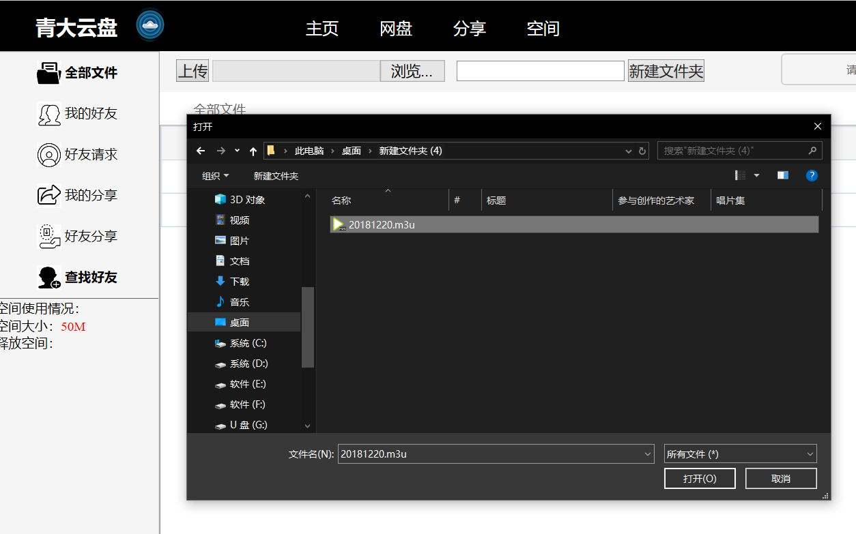
上传文件

Slide 6
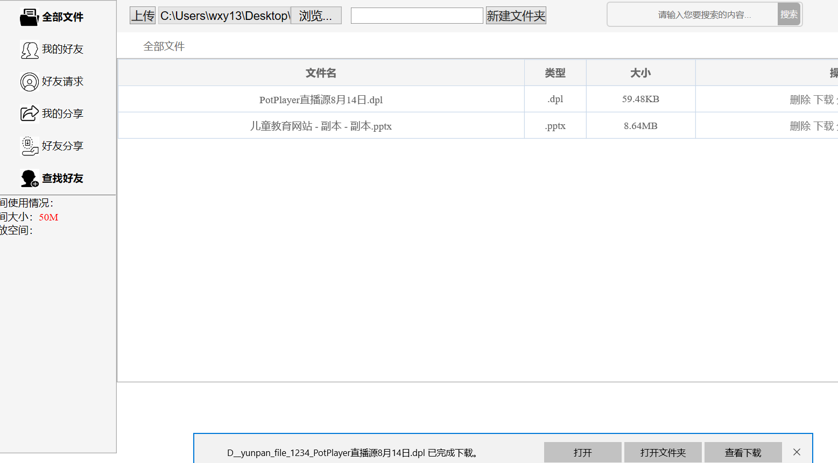
下载文件

Slide 7
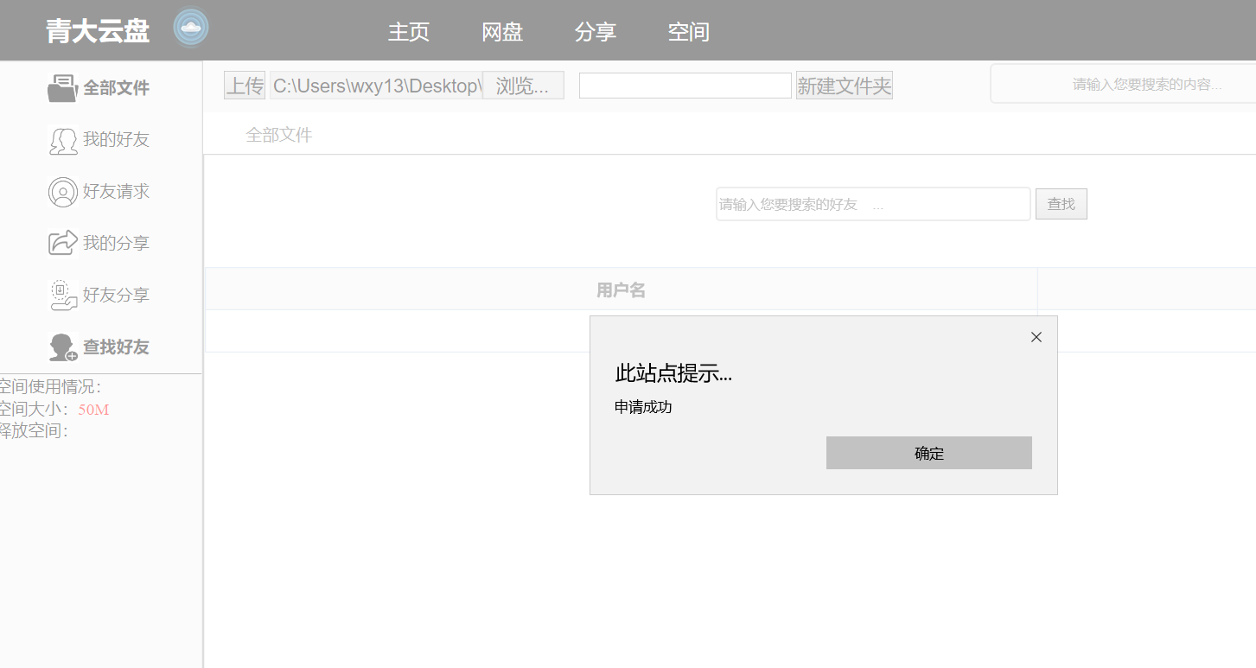
添加好友

Slide 8
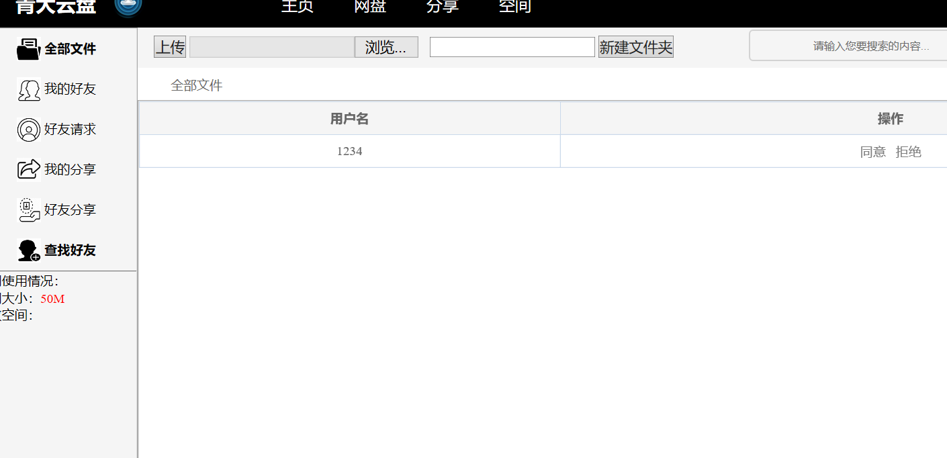
同意好友

Slide 9
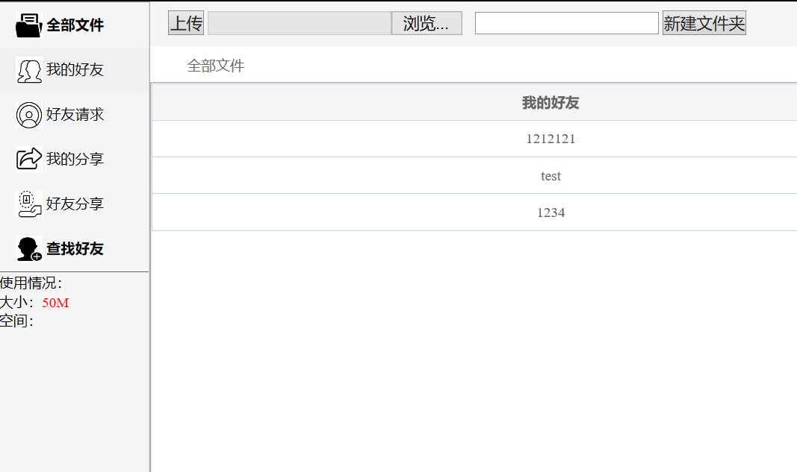
我的好友

Slide 10
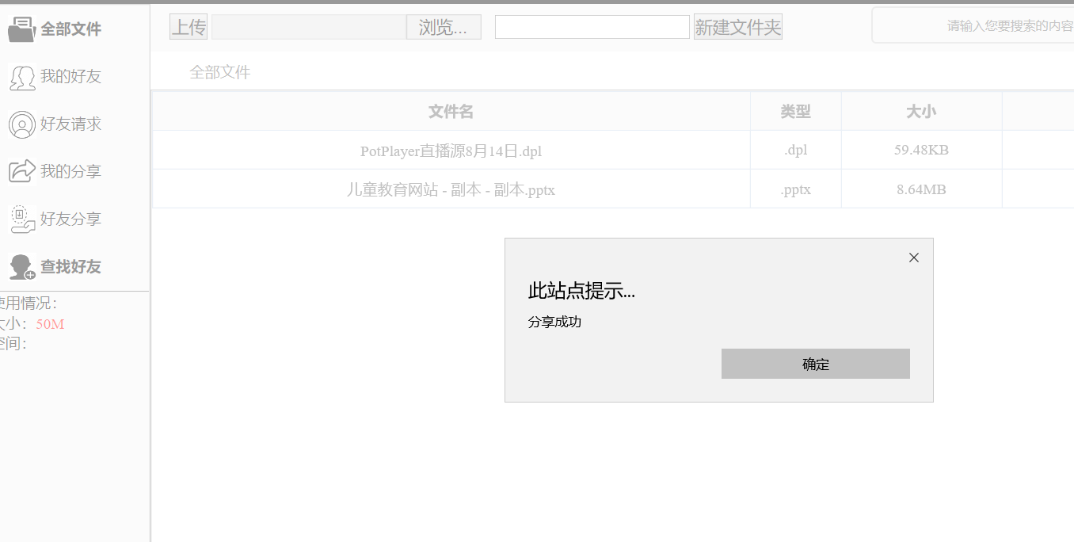
分享文件

Slide 11
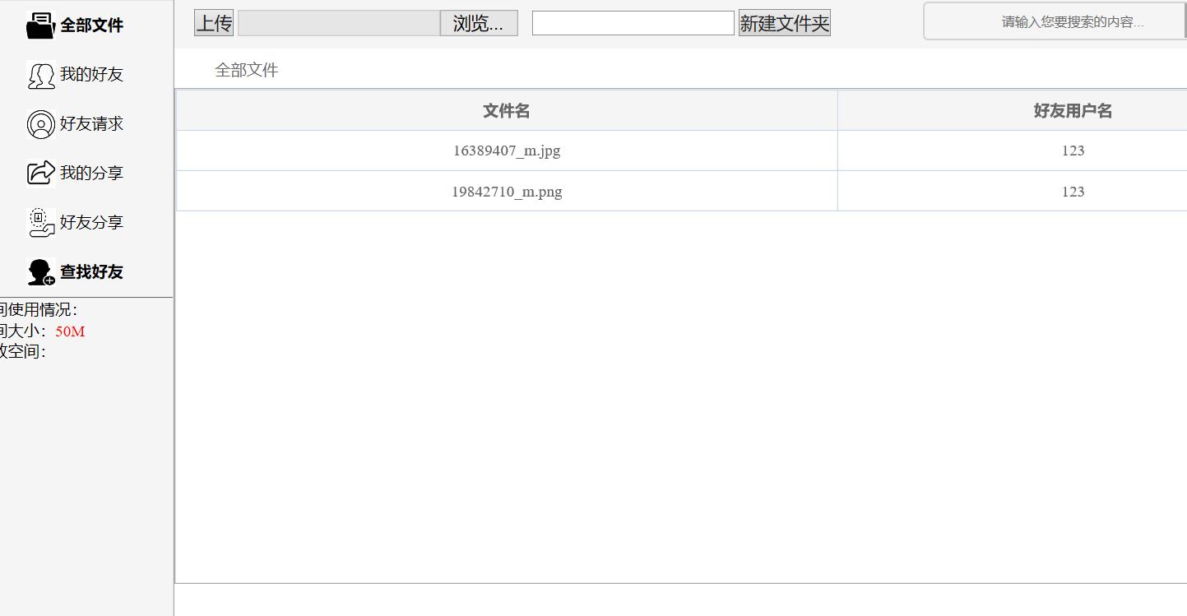
好友分享
优化前
优化后
应用启动时间(S)

Slide 12
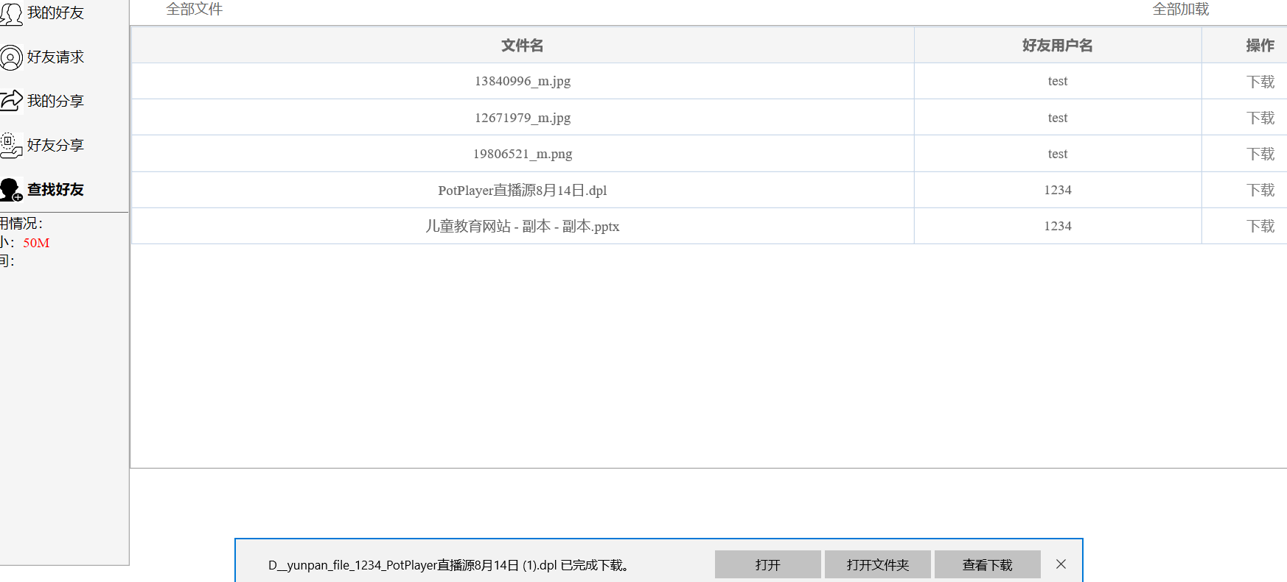
下载好友分享
优化前
优化后
应用启动时间(S)

Slide 13
强大功能
这一次，青大云带来了多达实际项诚意十足的全新特性。
从满足用户需求到发现用户需求，青大云一直致力于提升用户体验，

